Slide 1
Система хранения и представления ключевых исторических событий в пространственно-временной взаимосвязи

Slide 2
Актуальность и цель
Актуальность: Цифровизация исторических исследований, необходимость наглядной визуализации.
Цель: Разработка веб-приложения для анализа событий через временную шкалу и карту.

Slide 3
Задачи проекта
Список задач:
Анализ существующих решений.
Выбор инструментов
Разработка интерфейса и функционала.
Тестирование.

Slide 4
Обзор аналогов
Таблица:
Платформа | Преимущества | Недостатки
Timeline JS | Простота, интеграция с Google | Ограниченная картография
Histropedia | Связь с Wikipedia | Нет фильтрации по типам

Slide 5
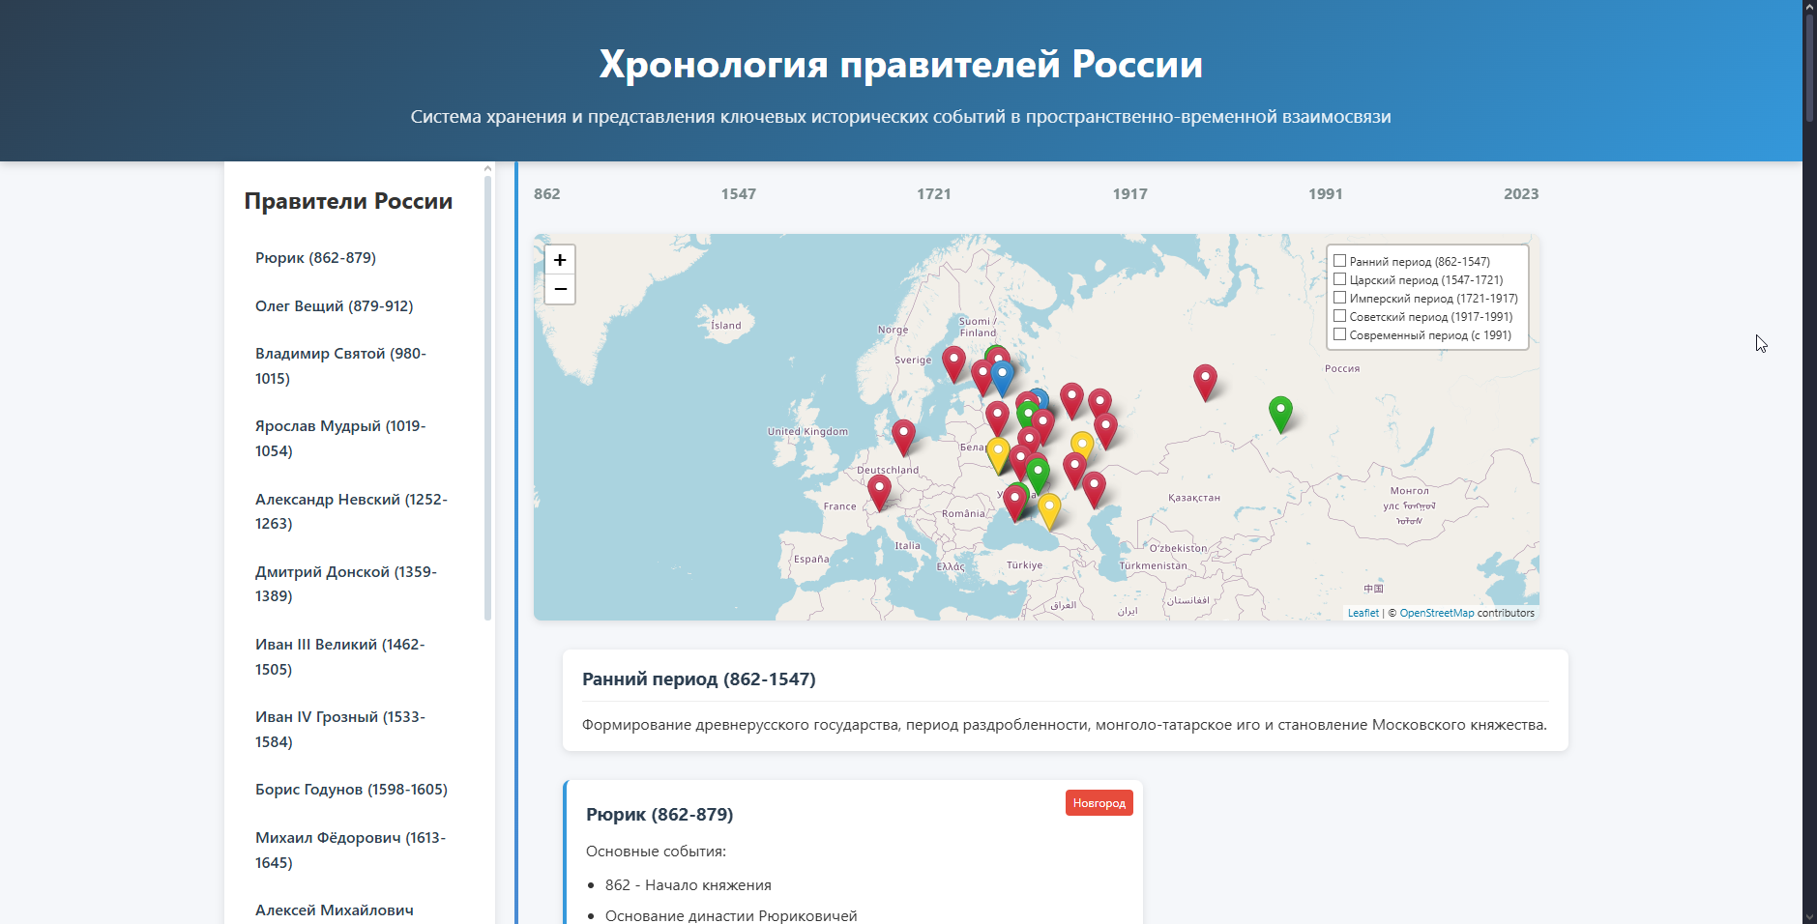
Интерфейс главной страницы с картой

Slide 6
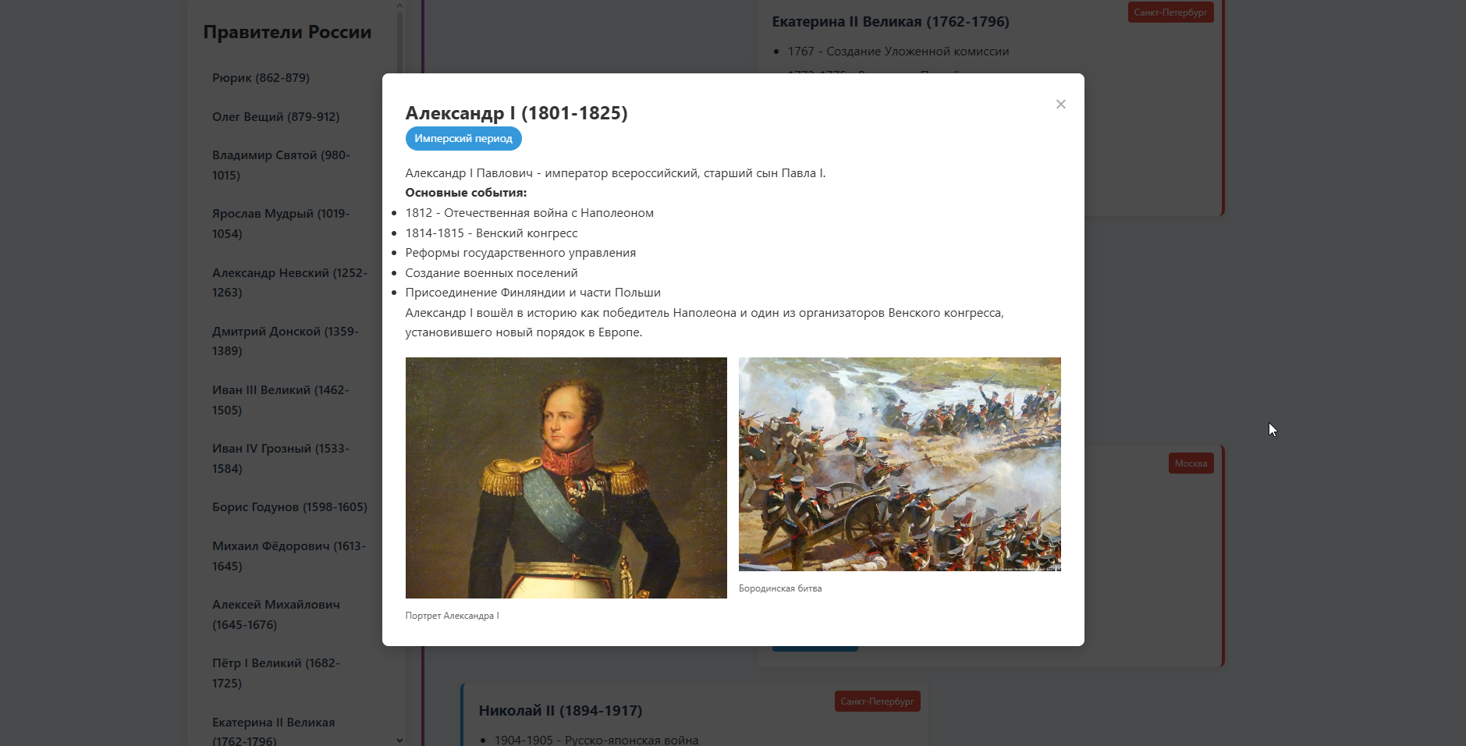
Интерфейс с модальным окном

Slide 7
Тестирование
Таблица:
Тест | Результат
Фильтрация периодов | Успешно
Работа модальных окон | Успешно

Slide 8
Результаты
Создано рабочее веб-приложение.
Реализована интерактивная карта и временная шкала.

Slide 9
Заключение
Система полезна для образования и исследований.
Технологии Leaflet доказали эффективность.

Slide 10
Спасибо за внимание!

